Slide 1
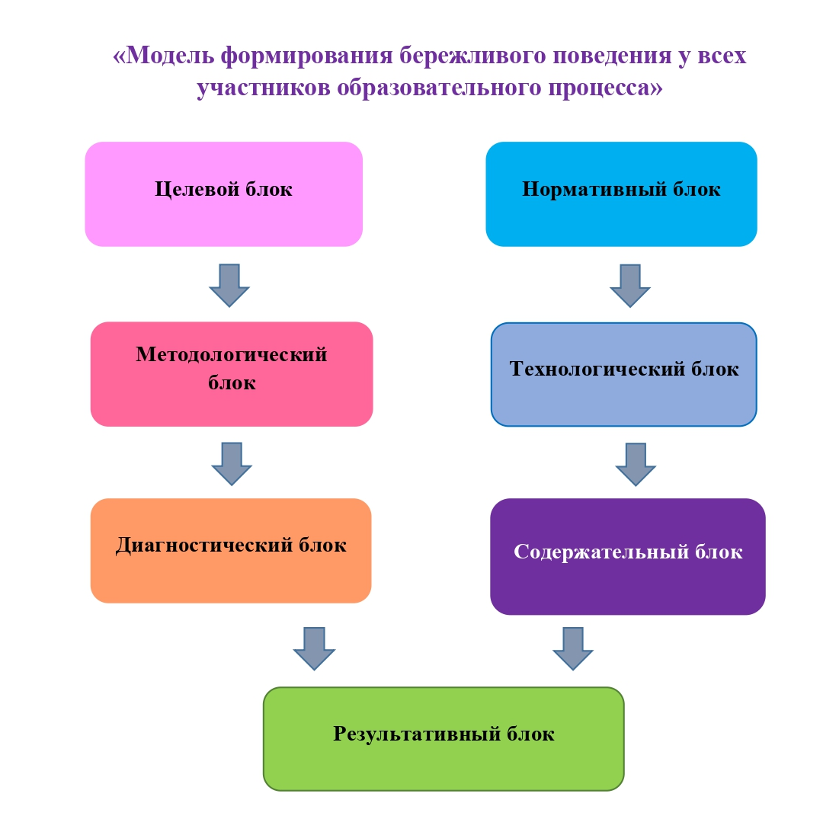
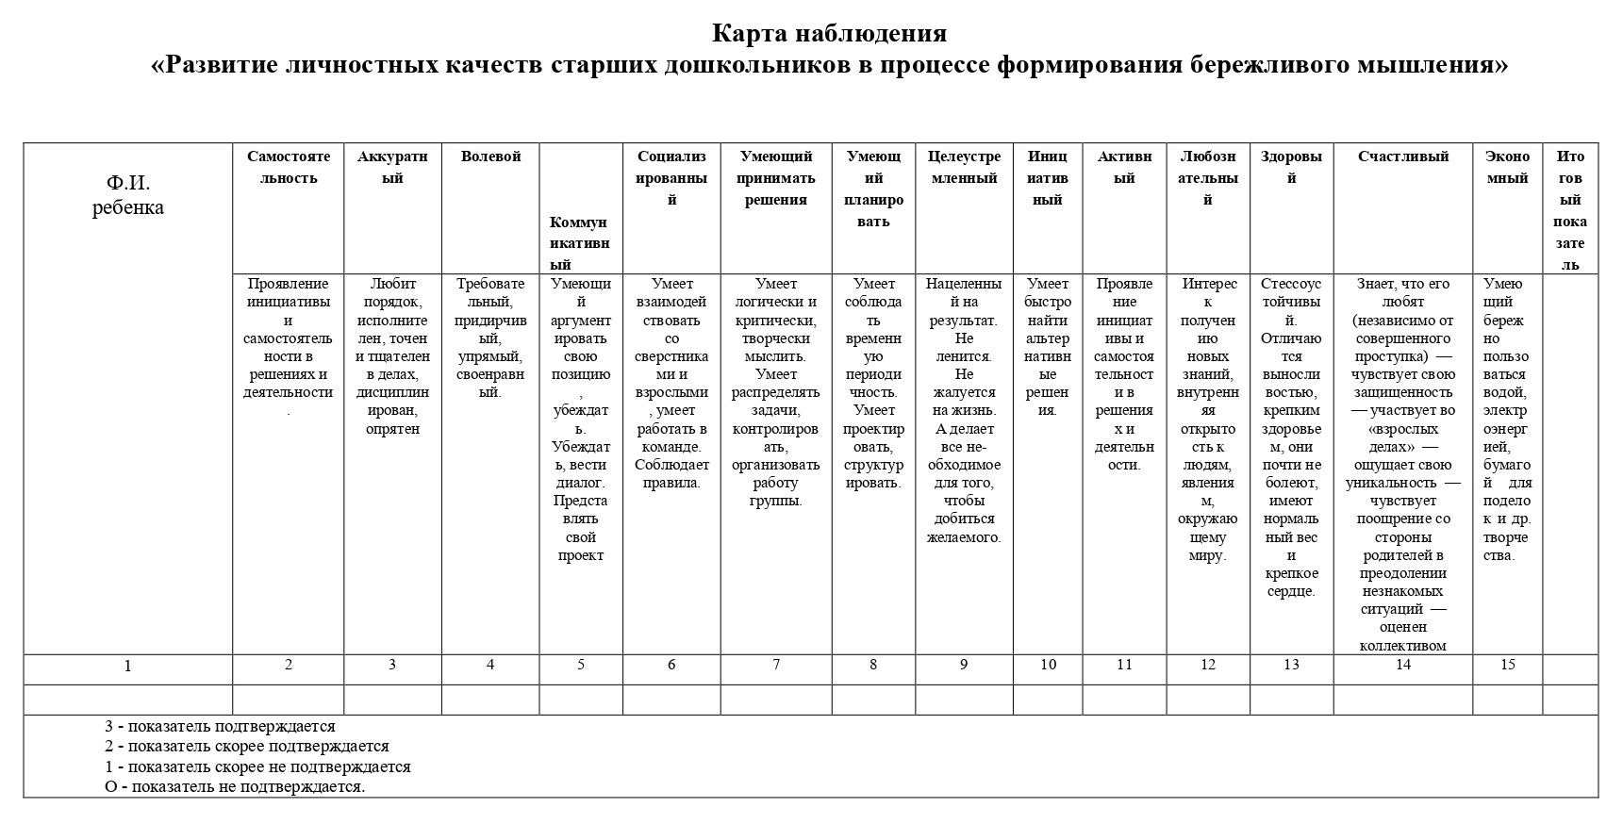
Название инновационного проекта:
«Создание комфортного образовательного пространства путём внедрения инструментов бережливого производства в ДОО»
Автор проекта: Чёрная Оксана Анатольевна, заместитель заведующего МБДОУ МО
г. Краснодар «Центр – детский сад № 8»
Основная идея проекта: Формирование «Бережливой модели поведения» у всех участников образовательных отношений
для создания комфортного образовательного пространства.

Slide 2
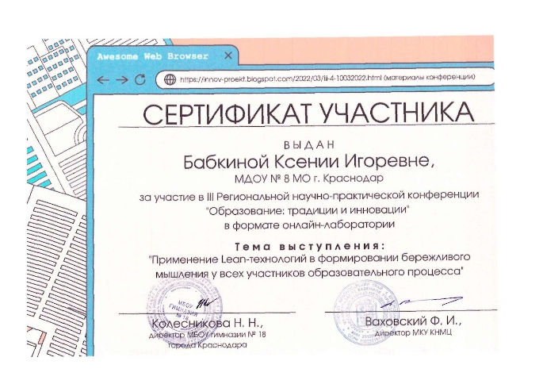
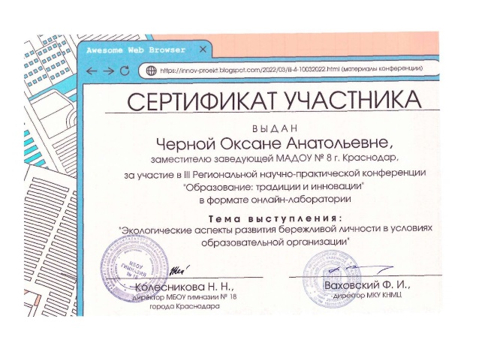
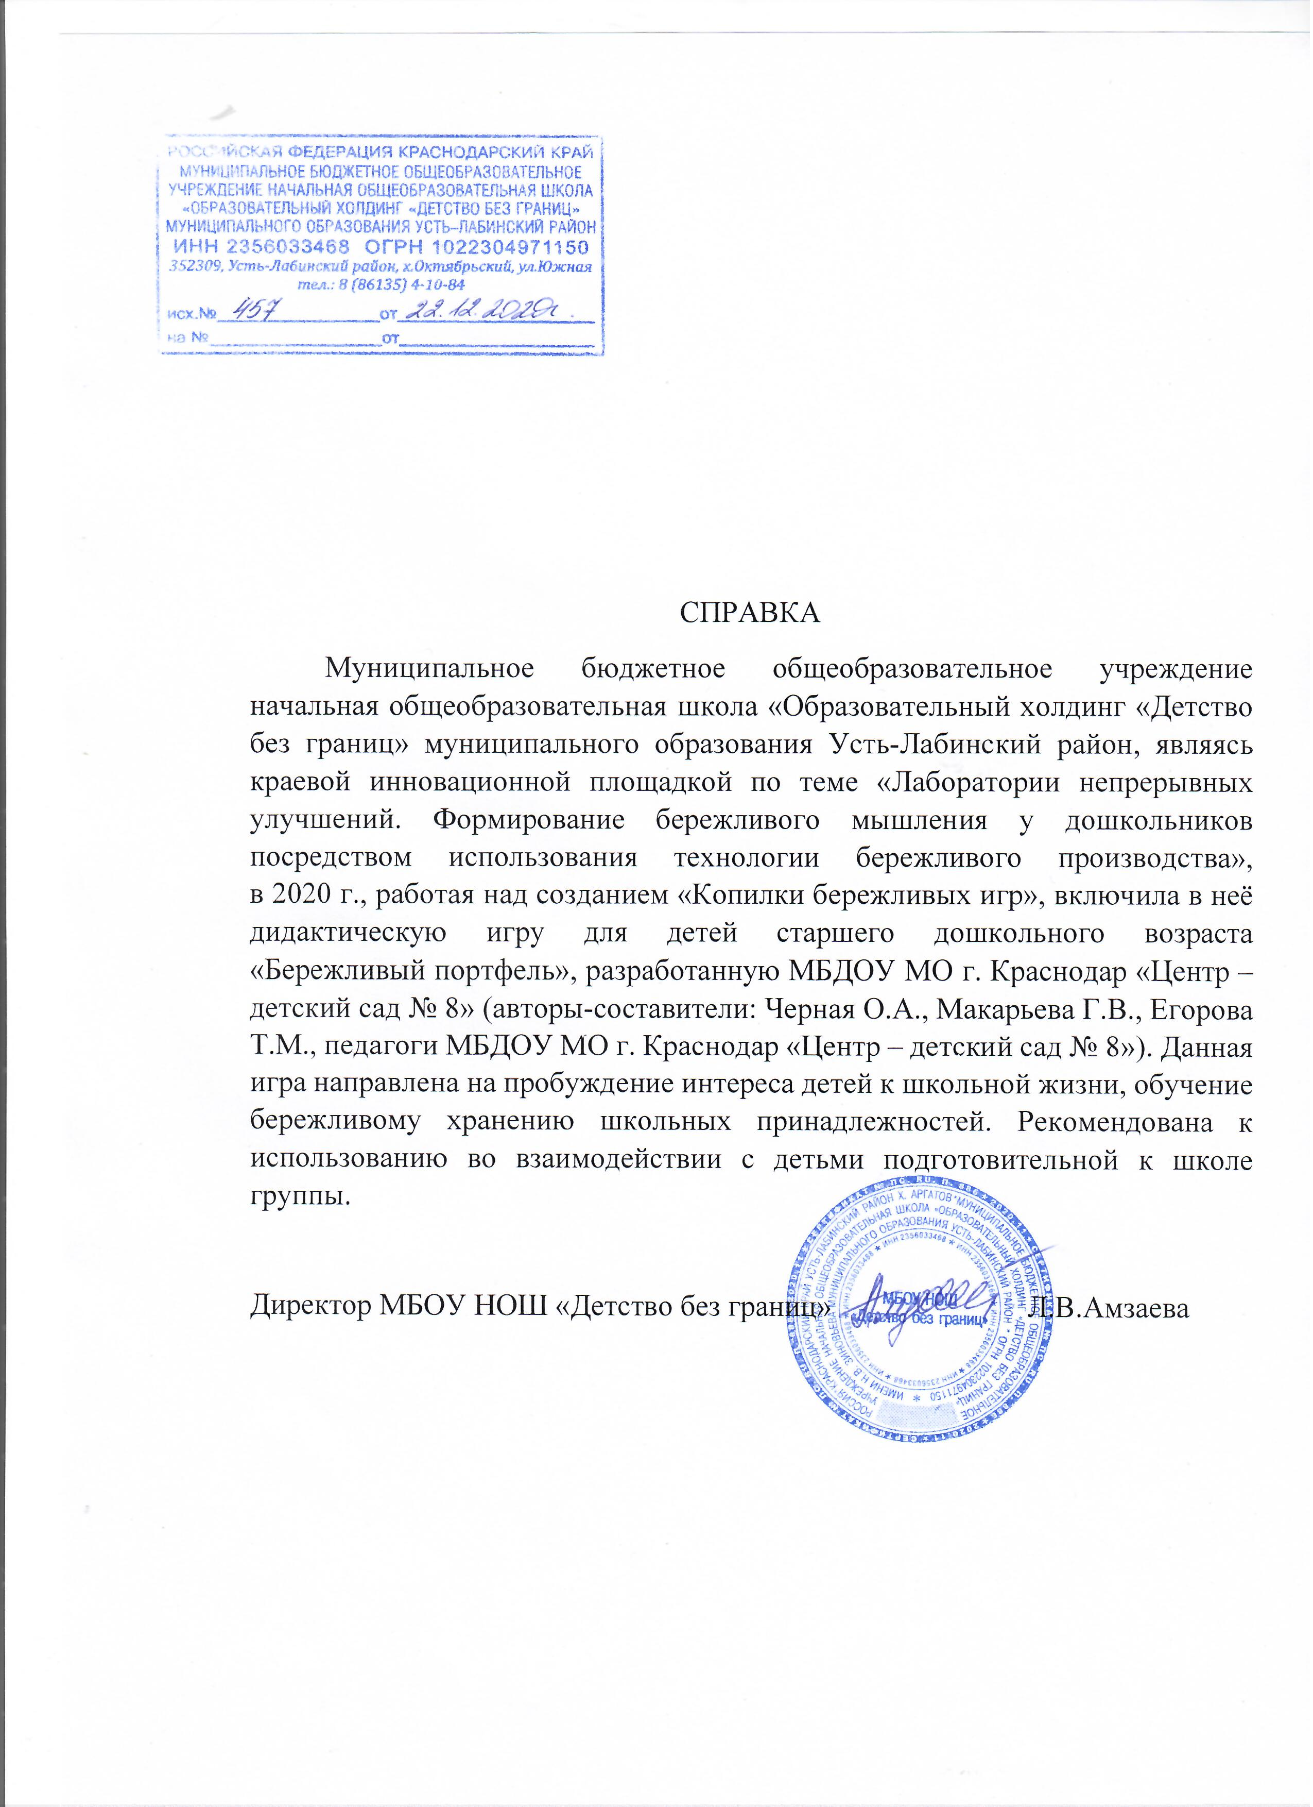
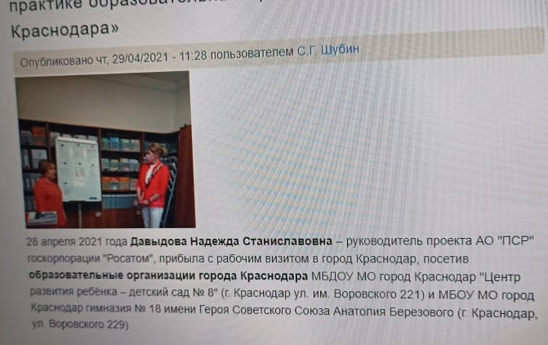
Участие в мероприятиях различных уровней
Региональный
5
Научно-практические конференции, конкурсы, курсы повышения квалификации, защита проектов
Муниципальный
5
(Вебинары, семинары, практикумы, мастер-классы)
Публикации
3
Педагогические издания «Панорама образования»

